Slide 1
Stypendia Samorządu Gminy Mosina
na rok szkolny 2019/2020

Slide 2
ZARZĄDZENIE nr 164/2019
Burmistrza Gminy Mosina
z dnia 3 października 2019
w sprawie przyznania stypendiów samorządu Gminy Mosina dla uczniów klas VII i VIII szkół podstawowych, dla których organem prowadzącym jest Gmina Mosina.

Slide 3
Stypendium Samorządu Gminy Mosina
Radosław Preisler
uczeń kl. VIII Szkoły Podstawowej nr 2 w Mosinie
Laureat:
XXI, XXII, XXIV Słupeckich Spotkań Muzycznych,
III m. w Poznańskiej Wiośnie Muzycznej,
wyróżnienia w XVIII Międzynarodowym Przeglądzie Talentów Muzycznych
oraz warszawskim festiwalu gitarowym

Slide 4
Stypendium Samorządu Gminy Mosina
Julia Haracewiat
uczennica kl. VII Szkoły Podstawowej nr 1 w Mosinie
III m. w konkursie Cztery Pory Roku z OZE,
III m. Powiatowym Turnieju Rzeźbiarskim,
IV m. w powiecie w piłce ręcznej i koszykowej,
wyróżnienie w ogólnopolskim konkursie ortograficznym

Slide 5
Stypendium Samorządu Gminy Mosina
Julia Gładysz
uczennica kl. VIII Szkoły Podstawowej nr 1 w Mosinie
Sukcesy w tenisie stołowym Grand Prix Wielkopolski Kadetów – miejsca I, i 2 razy IV,
Mistrzostwa Wielkopolski Kadetów I m 2 razy,
Mistrzostwa Polski Zrzeszenia LZS III miejsce

Slide 6
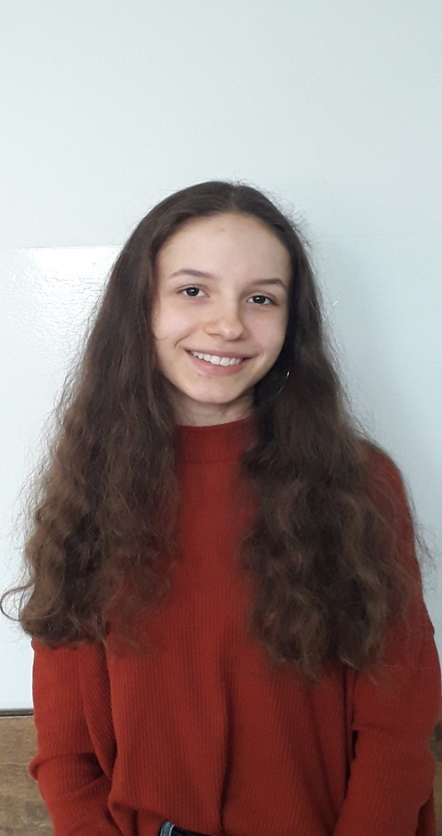
Stypendium Samorządu Gminy Mosina
Aleksandra Szklarz
uczennica kl. VIII Szkoły Podstawowej nr 1 w Mosinie
II i III m. na Międzyregionalnym Konkursie wiolonczelowym
Wyróżnienie w I i II konkursie Muzycznym w Kościanie

Slide 7
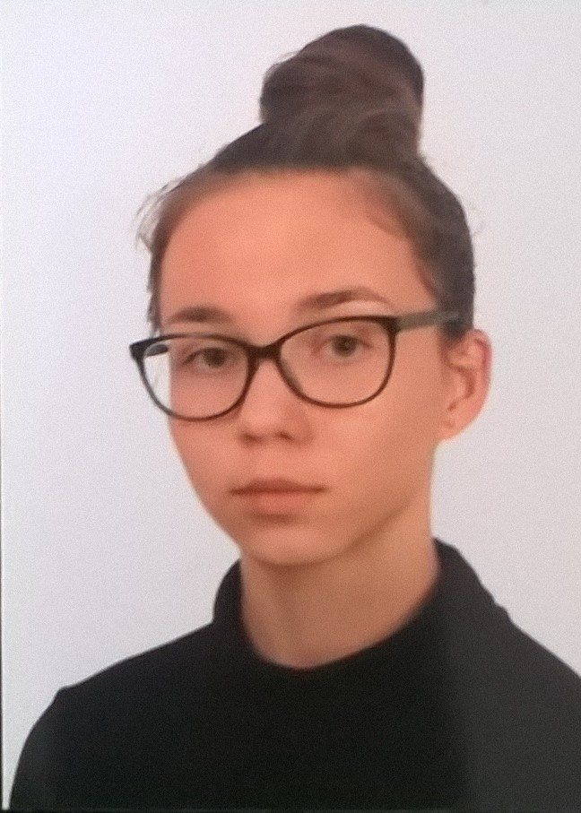
Stypendium Samorządu Gminy Mosina
Julia Kulakin
uczennica kl. VIII Szkoły Podstawowej im. Arkadego Fiedlera w Czapurach
2x III m. puchar Polski w taekwondo olimpijskim,
III m. w międzynarodowym turnieju taekwondo olimpijskim,
członek pocztu sztandarowego szkoły

Slide 8
Stypendium Samorządu Gminy Mosina
Magdalena Żerdzińska
uczennica kl. VII Szkoły Podstawowej nr 2 w Mosinie
Laureatka Ogólnopolskiego Konkursu Historyczno-Literacko-Artystycznego
PAMIĘĆ NIEUSTAJĄCA

Slide 9
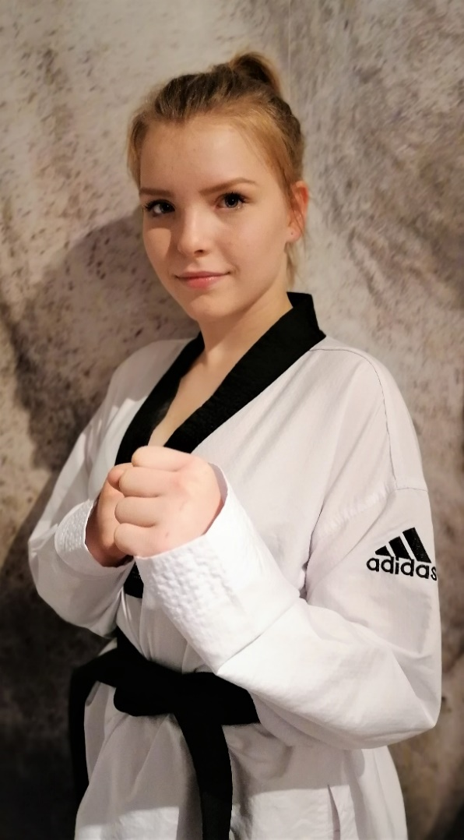
Stypendium Samorządu Gminy Mosina
Tatiana Tomczak
uczennica kl. VIII Szkoły Podstawowej nr 2 w Mosinie
I miejsca:
Międzynarodowy Puchar Polski w taekwondo,
międzynarodowy turniej w taekwondo,
Puchar Polski w Taekwondo olimpijskim
II m.- olimpiada młodzieży w Taekwondo,
puchar Polski w taekwondo olimpijskim,
otwarte mistrzostwa Gór Świętokrzyskich

Slide 10
Stypendium Samorządu Gminy Mosina
Zofia Maria Napierała
uczennica kl. VII Szkoły Podstawowej nr 1 w Mosinie
IV m. w finale powiatu poznańskiego w piłce ręcznej
I m. w finale powiatu poznańskiego w 4-boju lekkoatletycznym
III m. w wielkopolskim finale LDK w rzucie piłeczką palantową

Slide 11
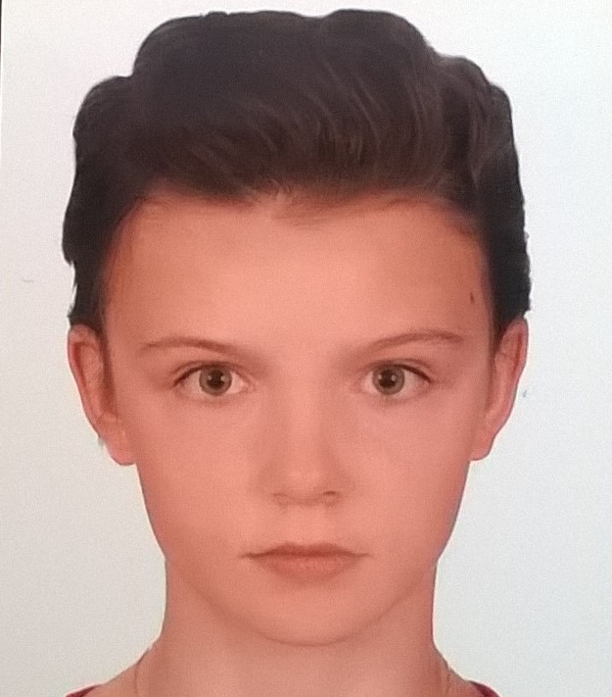
Stypendium Samorządu Gminy Mosina
Marianna Dominika Wołoszczyńska
uczennica kl. VIII
Szkoły Podstawowej im. Arkadego Fiedlera w Czapurach
III m. w XXXVIII Wojewódzkim Turnieju Białych Piór,
poseł Młodzieżowego Sejmu Rzeczypospolitej Mosińskiej

Slide 12
Stypendium Samorządu Gminy Mosina
Wiktoria Konowałów
uczennica kl. VIII Szkoły Podstawowej
im. Arkadego Fiedlera w Czapurach
Laureatka I stopnia za zdobycie 100 pkt. w Olimpiadzie Wiedzy Archimedes Plus z Historii

Slide 13
Stypendium Samorządu Gminy Mosina
Damian Kubiak
uczeń kl. VIII Szkoły Podstawowej
im. Kawalerów Orderu Uśmiechu
w Daszewicach
I m. w Miedzywojewódzkich Mistrzostwach Młodzików w Sumo,
II m. w Pucharze Polski Młodzików w Judo
I m. w Mistrzostwach Wielkopolski w Judo (2018, 2019)
I i III m. w Matsumae CUP Dania

Slide 14
Stypendium Samorządu Gminy Mosina
Antoni Nawrocki
uczeń kl. VIII Szkoły Podstawowej im. 15. Pułku Ułanów Poznańskich w Zespole Szkół w Krośnie
wyróżnienie w ogólnopolskim konkursie na temat zdrowia
II m. w gminnym konkursie geograficznym

Slide 15
Stypendium Samorządu Gminy Mosina
Barbara Przybylska
uczennica kl. VIII Szkoły Podstawowej im. 15. Pułku Ułanów Poznańskich w Zespole Szkół w Krośnie
Wyróżnienie w wojewódzkim konkursie Drzewo Świętego Franciszka,
zaangażowanie w życie szkoły,
członek pocztu sztandarowego,
poseł Młodzieżowego Sejmu Rzeczypospolitej Mosińskiej

Slide 16
Stypendium Samorządu Gminy Mosina
Jakub Jan Leśniowski
uczeń kl. VII Szkoły Podstawowej nr 1 w Mosinie
VI m. w finale wojewódzkim Wielkopolskich Czwartków Lekkoatletycznych
II m. w półfinale powiatu poznańskiego w piłce koszykowej
oraz w piłce ręcznej i w 4-boju lekkoatletycznym

Slide 17
Stypendium Samorządu Gminy Mosina
Marcin Mruk
uczeń kl. VII Szkoły Podstawowej nr 1 w Mosinie
I miejsce na poziomie powiatu w piłce ręcznej
I miejsce w powiatowych biegach przełajowych,

Slide 18
GRATULACJE DLA STYPENDYSTÓW,
ICH RODZICÓW I NAUCZYCIELI.
ŻYCZYMY KOLEJNYCH SUKCESÓW!

Slide 19
NAGRODY BURMISTRZA GMINY MOSINA
dla dyrektorów i nauczycieli placówek oświatowych,
dla których organem prowadzącym jest Gmina Mosina

Slide 20
NAGRODY BURMISTRZA GMINY MOSINA
Nagrodzeni dyrektorzy:
Ewa Agnieszka Szymańska
dyrektor
Szkoły Podstawowej nr 1 w Mosinie

Slide 21
NAGRODY BURMISTRZA GMINY MOSINA
Nagrodzeni dyrektorzy:
Małgorzata Sroczyńska
dyrektor
Szkoły Podstawowej w Pecnej

Slide 22
NAGRODY BURMISTRZA GMINY MOSINA
Nagrodzeni dyrektorzy:
Bogumiła Woroch
Dyrektor
Szkoły Podstawowej „Pod Lipami” w Krosinku

Slide 23
NAGRODY BURMISTRZA GMINY MOSINA
Nagrodzeni nauczyciele:
Karolina Prajs
nauczyciel wychowania przedszkolnego w Zespole Szkół w Krośnie

Slide 24
NAGRODY BURMISTRZA GMINY MOSINA
Nagrodzeni nauczyciele:
Natalia Krekora
nauczyciel, wychowawca świetlicy w Zespole Szkół w Krośnie

Slide 25
NAGRODY BURMISTRZA GMINY MOSINA
Nagrodzeni nauczyciele:
Katarzyna Czaińska
nauczyciel edukacji wczesnoszkolnej i logopeda w Szkole Podstawowej „Pod Lipami” w Krosinku

Slide 26
NAGRODY BURMISTRZA GMINY MOSINA
Nagrodzeni nauczyciele:
Ewa Szcześniak-Młody nauczyciel przyrody i biologii w Szkole Podstawowej nr 1 w Mosinie

Slide 27
NAGRODY BURMISTRZA GMINY MOSINA
Nagrodzeni nauczyciele:
Zbigniew Lisiecki
nauczyciel wychowania fizycznego w Szkole Podstawowej nr 1 w Mosinie

Slide 28
NAGRODY BURMISTRZA GMINY MOSINA
Nagrodzeni nauczyciele:
Kinga Tubis
nauczyciel edukacji wczesnoszkolnej i wychowania fizycznego w Szkole Podstawowej nr 2 w Mosinie

Slide 29
NAGRODY BURMISTRZA GMINY MOSINA
Nagrodzeni nauczyciele:
Dariusz Madej
nauczyciel fizyki i informatyki w Szkole Podstawowej nr 2 w Mosinie

Slide 30
NAGRODY BURMISTRZA GMINY MOSINA
Nagrodzeni nauczyciele:
Barbara Leszczyńska nauczyciel Przedszkola nr 2 „Wesołe Skrzaty” w Mosinie

Slide 31
NAGRODY BURMISTRZA GMINY MOSINA
Nagrodzeni nauczyciele:
Beata Wereniewicz
nauczyciel edukacji wczesnoszkolnej w Szkole Podstawowej im. Arkadego Fiedlera w Czapurach

Slide 32
NAGRODY BURMISTRZA GMINY MOSINA
Nagrodzeni nauczyciele:
Krzysztof Glaza
nauczyciel języka angielskiego, niemieckiego oraz informatyki w Szkole Podstawowej im. Prezydenta RP Edwarda Raczyńskiego w Rogalinie

Slide 33
NAGRODY BURMISTRZA GMINY MOSINA
Nagrodzeni nauczyciele:
Jolanta Chmielarz
nauczyciel edukacji wczesnoszkolnej w Szkole Podstawowej im. Adama Wodziczki w Rogalinku

Slide 34
NAGRODY BURMISTRZA GMINY MOSINA
Nagrodzeni nauczyciele:
Anna Oziemkowska
nauczyciel muzyki, plastyki, wiedzy o społeczeństwie, edukacji dla bezpieczeństwa oraz wychowania do życia w rodzinie w Szkole Podstawowej im. Kawalerów Orderu Uśmiechu w Daszewicach

Slide 35
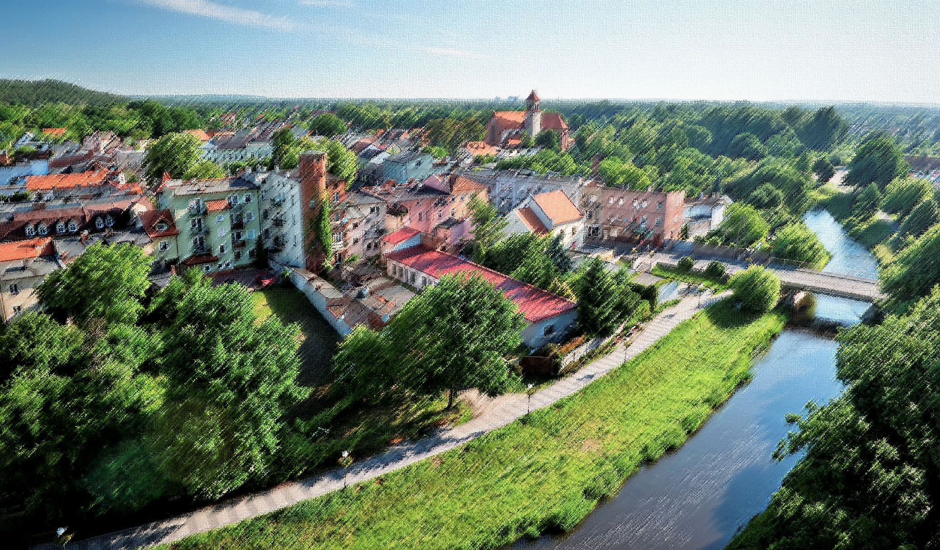
GRATULUJEMY!
Źródła opracowania prezentacji:
opracowanie własne,
dane przekazane we wnioskach o stypendium oraz nagrody
notatki nadesłane ze szkół

